Slide 1


Владимир Путин, президент Российской Федерации
Указ № 812 от 25 декабря 2020 г.
«О проведении в Российской Федерации Года науки и технологий»,

Slide 2
Отрывок из выступления Путина В.В.
на заседании попечительского МГУ им.Ломоносова,
24 декабря 2020 года
Вызов эпидемии, с которым столкнулась цивилизация, очень четко, убедительно показал колоссальную значимость
тех сфер, которые определяют
безопасность, качество жизни человека", - сказал Путин, отметив, что речь идет о здравоохранении, образовании, экологии,
а также о науке и технологиях.
Он обратил внимание на "ценность труда людей, которые посвящают себя этой работе, выполняют свой профессиональный долг, идут непроторенной дорогой", добывают новые знания и передают их молодым поколениям. "Такой вклад в развитие страны, конечно же, заслуживает особого общественного и государственного признания", - сказал президент.
Указ № 812 «О проведении в Российской Федерации Года науки и технологий», 25 декабря 2020 г.

Slide 3
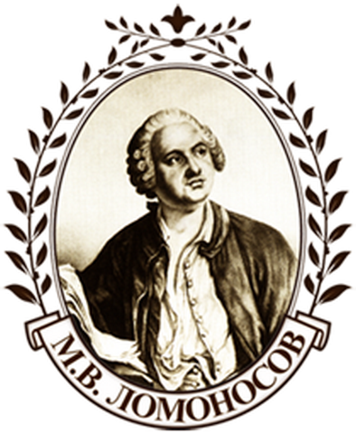
О вы, которых ожидает
Отечество от недр своих
И видеть таковых желает,
Каких зовет от стран чужих,
О, ваши дни благословенны!
Дерзайте ныне ободренны
Раченьем вашим показать,
Что может собственных Платонов
И быстрых разумом Невтонов
Российская земля рождать.
Отрывок из Оды на день восшествия на Всероссийский престол её Величества Государыня императрицы Елисаветы Петровны ,1747 год

Slide 4
Науки юношей питают,
Отраду старым подают,
В счастливой жизни украшают,
В несчастной случай берегут;
В домашних трудностях утеха
И в дальних странствах не помеха.
Науки пользуют везде,
Среди народов и в пустыне,
В градском шуму и наедине,
В покое сладки и в труде.
Михаил Ломоносов –
первый крупный русский учёный-естествоиспытатель.
Энциклопедист, физик, химик, астроном, приборостроитель, географ, металлург,
геолог, поэт, художник, филолог, генеалолог, историограф.

Slide 5








Муниципальный
образовательно-познавательный
проект для дошкольников
города Орска
Марафон дошкольных наук и технологий
НМЦ, Управление образования Администрации г.Орска,2021 год

Slide 6

Марафон
дошкольных наук и технологий
«Науки юношей питают»
Цель Марафона
Создание условий, через конкурсное движение, для формирования у дошкольников направленности в мир практики и науки, для развития и поддержки желания и потребности исследовать и познавать окружающий мир.
Задачи Марафона:
1. Популяризировать научные знания у дошкольников, посредством повышения заинтересованности устройством мира и общества.
2. Развивать и активизировать познавательную активность, детскую любознательность, пытливость ума и формировать на их основе устойчивые познавательные интересы через исследовательскую деятельность.
3. Расширять кругозор дошкольников и в доступной форме учить получать знания из различных научных областей (биология, география, физика, химия, математика).

Slide 7
Марафон
дошкольных наук и технологий
«Науки юношей питают»
Задачи Марафона:
4. Формировать познавательные компетенции дошкольников как системное проявление наиболее широких, углубленных знаний и представлений, умений оперировать ими (рассуждать, анализировать, обобщать, классифицировать), развивая познавательные психические процессы (внимание, память, восприятие, единство эмоционального и интеллектуального мышления).
5. Развивать предпосылки инженерного мышления у дошкольников, посредством конструирования и робототехники.
6. Дать представления о знаменитых мировых ученых, их открытиях и изобретениях, Воспитывать интерес к профессии ученого и научным сообществам.
7. Содействовать созданию, внедрению и распространению инновационного педагогического опыта в области познавательного и интеллектуального развития дошкольников, повышению профессионального мастерства педагогов, через участие в конкурсном движении.

Slide 8
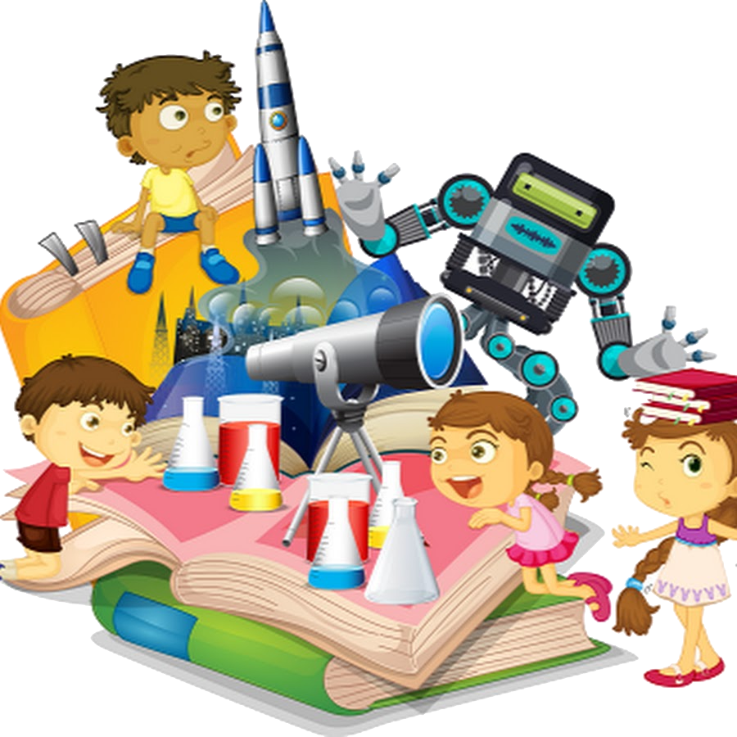
Марафон
дошкольных наук и технологий
«Науки юношей питают»
Задачи Марафона:
8. Выявить лучшие дошкольные образовательные учреждения по организации познавательного и интеллектуального развития
дошкольников.
9. Создать общедоступный
муниципальный банк методических
разработок по познавательному и
интеллектуальному развитию
дошкольников.
10. Содействовать повышению
рейтинга дошкольного
образования среди жителей
г.Орска.

Slide 9

Марафон
дошкольных наук и технологий
«Науки юношей питают»
1
Марафон для дошкольников
2
Марафон для педагогов
3
Марафон для родителей

Slide 10

1 БЛОК
Муниципальная
интеллектуальная олимпиада
для старших дошкольников «Кумекалка-2021»,
посвященная Году науки и технологий в России

Slide 11
МИО
для старших дошкольников
«Кумекалка-2021»
1.Цикл из 7 дистанционных конкурсов, которые представляют собой задания на индивидуальных бланках по одному из направлений познавательного развития дошкольников. Порядок выполнения заданий отражен в инструкции по выполнению заданий, он интуитивно понятен ребёнку.
2. Конкурсы проводятся в единый день и час в присутствии общественного наблюдателя (контролера) на базе ДОУ,
3. Участие в Конкурсе индивидуально – командное, добровольное
4. Команда ДОУ состоит из 8 и более детей старшего дошкольного возраста без предъявлений требований по гендерному признаку и 1 педагога.
5. Командный результат по каждому Конкурсу определяется как среднее арифметическое оценок в баллах всех участников команды.
6. Итоговый результат Олимпиады определяется путем суммирования всех баллов за 7 Конкурсов.

Slide 12

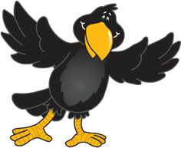
Кумекалка - это ученая ворона, как известно, вороны это самые умные и сообразительные птицы. А наша Кумекалка это очень
К- креативная,
У- умная, ученая,
М- мудрая, ментальная,
Е- естественная,
К- классная,
А- активная,
Л- любознательная,
К- компетентная,
А- аккуратная Ворона.
КУМЕКАЛКА, - и, ж. Голова, ум, мозг. От общеупотр. прост. «кумекать» — понимать, соображать. Словарь русского арго.- ГРАМОТА.РУ.
(В. С. Елистратов. 2002.)

Slide 13
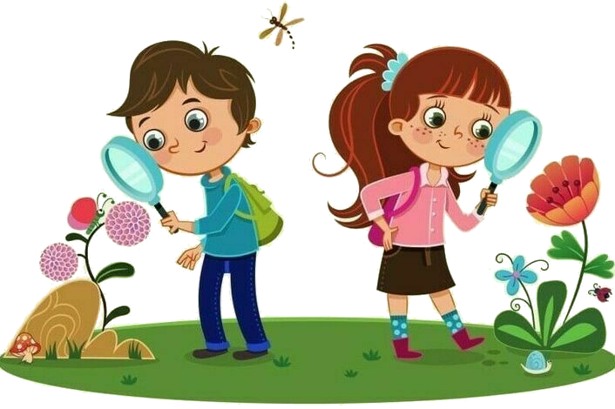
Дистанционный
конкурс-игра
«Кумекалка
в мире ботаники»
Конкурс-игра проводится по следующим ключевым содержательно-методическим линиям предмета «Ознакомление с миром природы»:
Деревья, кустарники, травянистые растения.
2. Растения луга, сада, леса.
3. Комнатные растения.
4. Лекарственные растения.
5. Художественная литература
о мире растений.

Slide 14
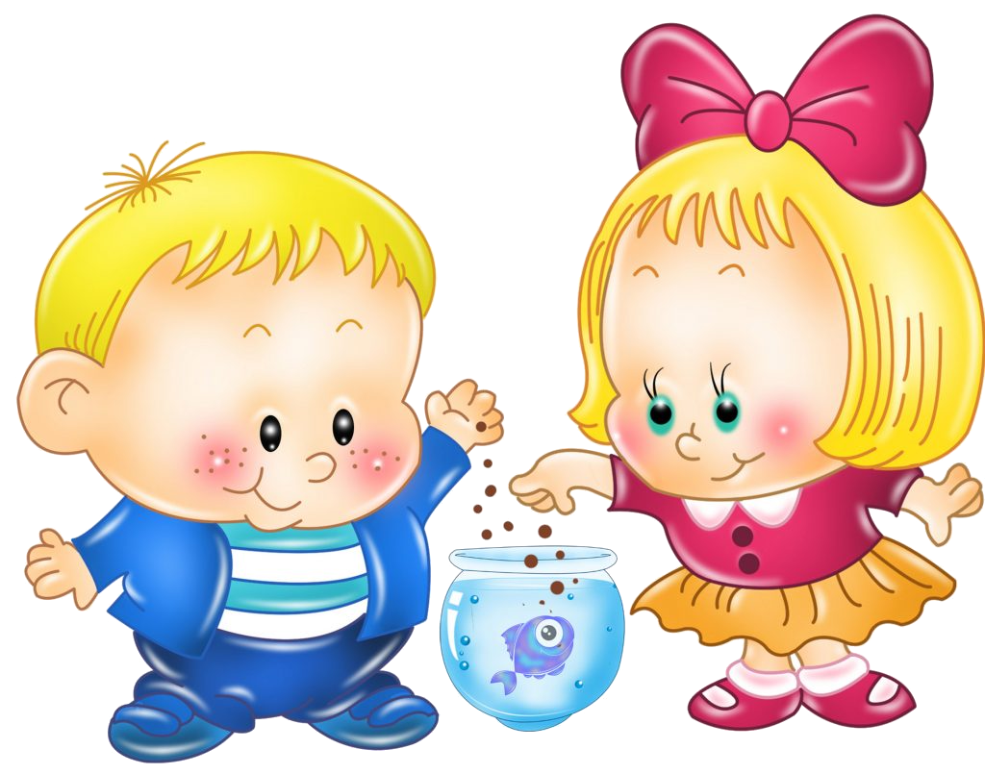
Дистанционный
конкурс-игра
«Кумекалка
в мире зоологии»
Конкурс-игра проводится по следующим ключевым содержательно-методическим линиям предмета «Ознакомление с миром природы»:
Домашние, зимующие, перелетные птицы.
2. Млекопитающие, земноводные,
пресмыкающиеся.
3. Домашние, дикие, животные
Севера и жарких стран.
4. Насекомые.
5. Обитатели рек, морей и океанов.

Slide 15

Дистанционный
конкурс-игра
«Кумекалка
в мире математике»
Конкурс-игра проводится по следующим ключевым содержательно-методическим линиям предмета «ФЭМП»:
Количество и счет.
Величина.
Форма.
4. Ориентировка в пространстве.
5. Ориентировка во времени.
6. Логическое мышление.

Slide 16

Дистанционный
конкурс-игра
«Кумекалка
в мире физики и химии»
Конкурс-игра проводится по следующим ключевым содержательно-методическим линиям предмета
«Ознакомление с миром природы»:
1. Природные явления: движение, земное тяготение, падение тел, звук, свет и цвет, свойства воздуха, воды и других веществ.
2. Магнитные явления.
3. Оптические явления.
4. Электрические явления.
5. Химические свойства органических веществ.
6. Химические свойства неорганических веществ.
7. Занимательная химия.

Slide 17
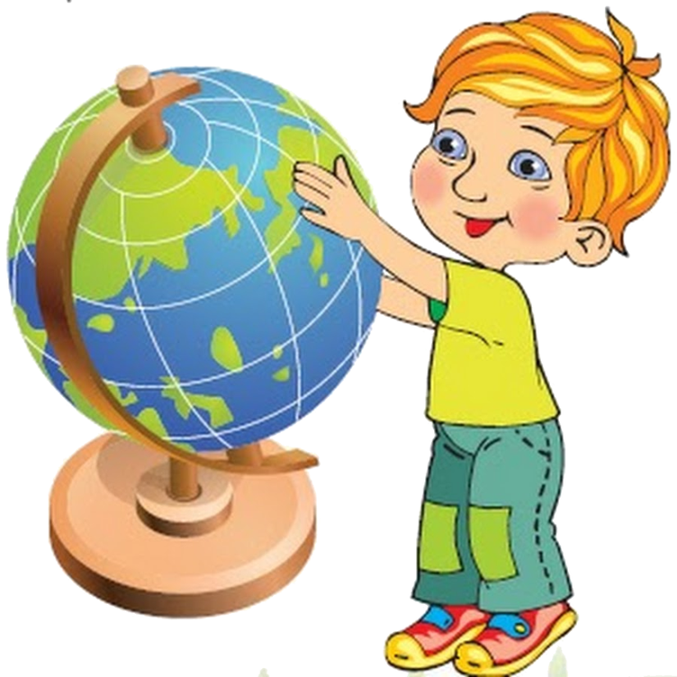
Дистанционный
конкурс-игра
«Кумекалка
в мире географии»
Конкурс-игра проводится по следующим ключевым содержательно-методическим линиям предмета
«Ознакомление с окружающим миром и природой»
1. Знания детей о глобусе, как модели Земля.
2. Представления о природных зонах земли
на континентах, условиях жизни их
обитателей (животных, растений).
3. Представления о народах, населяющих
Землю, их традициях, быте, культуре,
особенностях жизни.
4.Формировать умения находить на
глобусе и карте необходимые
объекты (материки).

Slide 18

Дистанционный
конкурс-игра
«Кумекалка
в мире экономики»
Конкурс-игра проводится по следующим ключевым содержательно-методическим линиям предмета
«Ознакомление с окружающим миром:
1. Профессии. Труд — продукт.
2. Реклама.
3. Деньги, цена, стоимость.
4. Полезные навыки и привычки в быту.

Slide 19
№ | Наука | Конкурс-игра (направление) | Дата проведения
1 | Ботаника | «Кумекалка в мире Ботаники» | 14 октября
2 | Зоология | «Кумекалка в мире Зоологии» | 28 октября
3 | Математика | «Кумекалка в мире Математики» | 11 ноября
4 | Физика и Химия | «Кумекалка в мире Физики и Химии» | 25 ноября
5 | География | «Кумекалка в мире Географии» | 9 декабря
6 | Экономика | «Кумекалка в мире Экономики» | 21 декабря
7 | Финал (1,2,3 место) |  | 18 января

Slide 20
ФИНАЛ МИО
для старших дошкольников «Кумекалка-2021»
В финал выходят 3 команды,
набравшие по результатам
всех конкурсов
наибольшее количество баллов.
Победитель и призеры определяются в квест-игре
«Ума-палата»

Slide 21

1 БЛОК
Конкурс рисунков
«Хочу все знать!»
Искуствознание

Slide 22
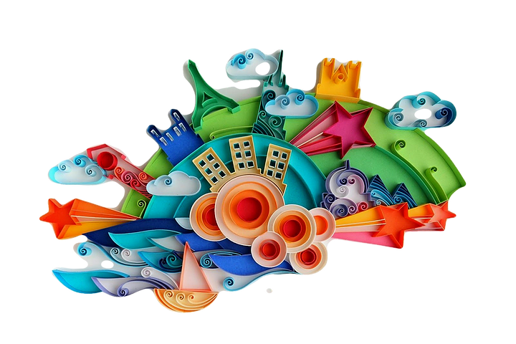
1 БЛОК
Конкурс поделок
из бросового материала
«Бросовая фантазия!»
Экология

Slide 23

1 БЛОК
Конкурс
«ЭВРИКА-2021»
онлайн - видеопрезентация практического доказательства одного
из великих открытий в любой научной области.
Естественные
науки

Slide 24

1 БЛОК
Конкурс макетов
«Творчество без границ»
Номинации:
1.Легоконструирование
2.Конструировние из строительного материала
3.Конструирование из нестандартных материалов
Архитектура

Slide 25
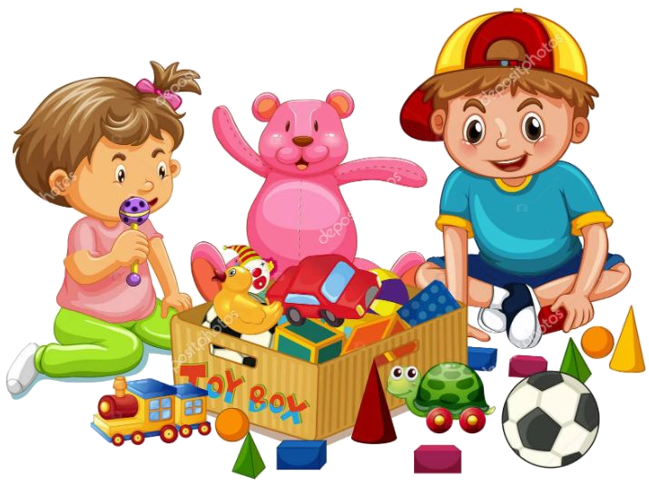
1 БЛОК
Муниципальная
сюжетно-ролевая игра
«Всемуниципальная
перепись игрушек»
Статистика

Slide 26




1 БЛОК
Муниципальный краткосрочный
познавательно-игровой проект
«Выборы президента
сказочной страны»
Социология

Slide 27
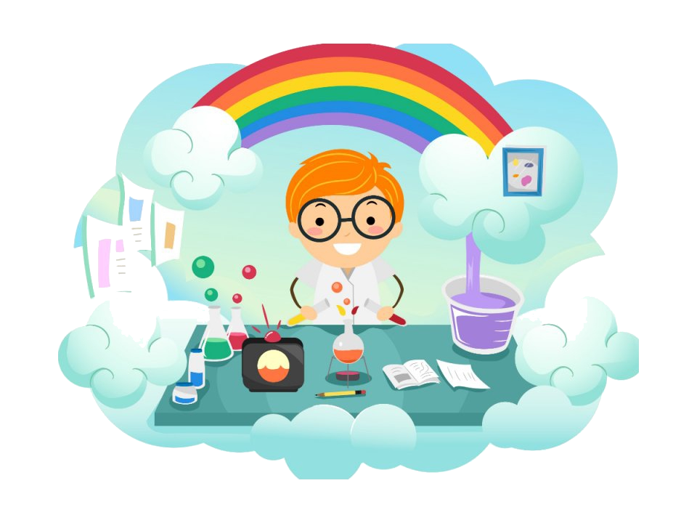
2 БЛОК
Смотр-конкурс
познавательно-исследовательских уголков
«Лучшая научная мини-лаборатория ДОУ»
Для педагогов

Slide 28
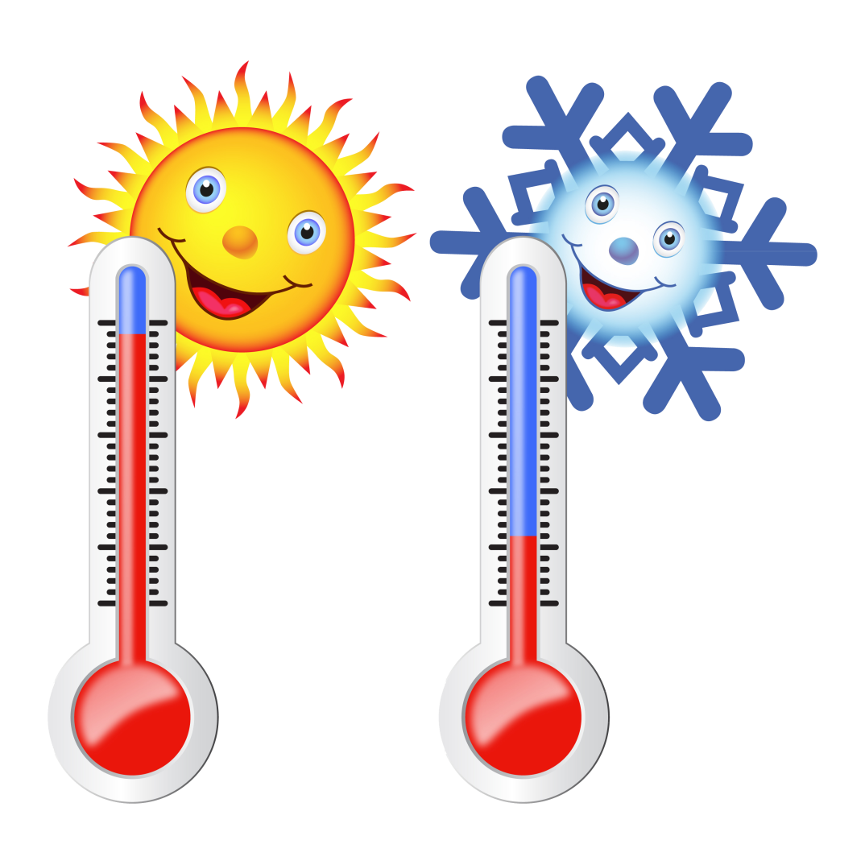
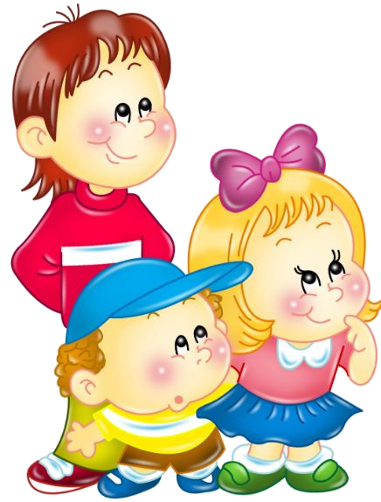
2 БЛОК
Смотр-конкурс
«Лучшая метеоплощадка ДОУ»
метеорология

Slide 29
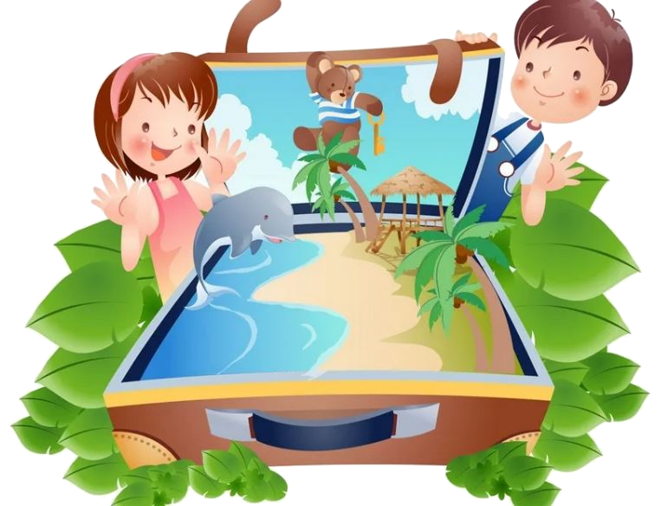
2 БЛОК
Конкурс проектов
в области естественных наук
«Мир вокруг нас»
Проектная
деятельность

Slide 30


3 БЛОК
Конкурс
для семейных команд
«Самая умная семья-2021»
2021
Для родителей

Slide 31
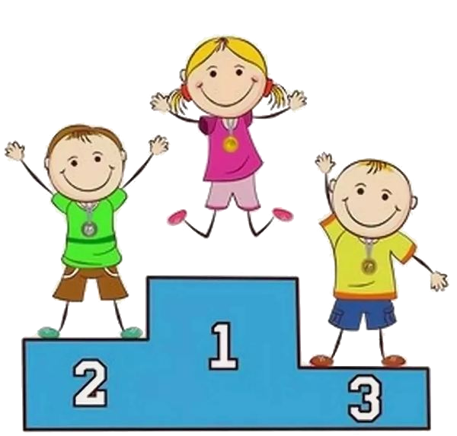
Финал марафона
дошкольных наук и технологий
«Науки юношей питают»

Slide 32
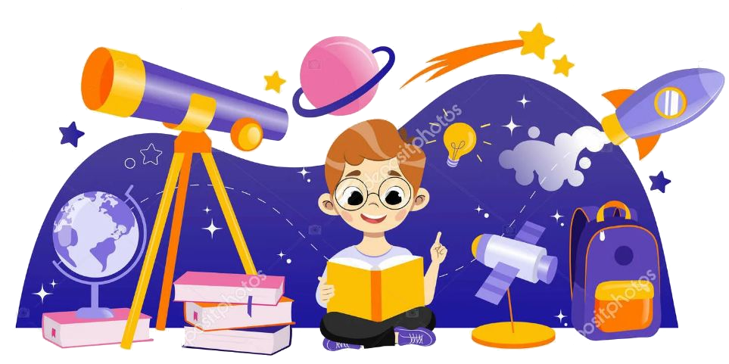
Дистанционный
конкурс-игра
«Кумекалка
в мире астрономии»
посвящена 60-летию полета
Юрия Гагарина в космос
Конкурс-игра проводится по следующим ключевым содержательно-методическим линиям предмета
«Ознакомление с окружающим миром:
1.Космическое пространство, 2. Солнечная система,
3. Понятия «космос», «звезды», «планеты», «кометы», «спутники».
4. Освоение космоса людьми.
5.Достижения отечественных ученых,
конструкторов, космонавтов.

